Slide 1
CONGRESSO - ADMAP
Caraguatatuba, 23 de setembro de 2011
A PREVIDÊNCIA SOCIAL E A DÍVIDA PÚBLICA

Slide 2
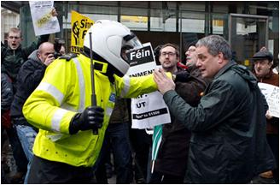
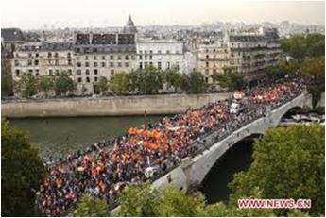
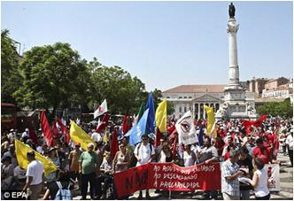
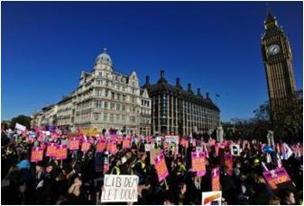
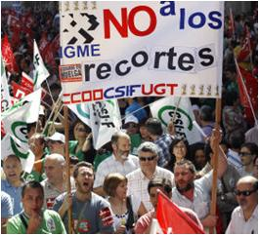
Conjuntura Atual – EUROPA
Manifestações contra Troika (FMI, CE, Governos e Bancos)
Grécia Irlanda França
Portugal Inglaterra Espanha

Slide 3
SITUAÇÃO ATUAL – BRASIL
Governo não admite crise da dívida, mas qual a razão para:
Privilégio na destinação recursos para a dívida
Juros mais elevados do mundo
Carga tributária elevada e regressiva
Ausência de retorno em bens e serviços públicos
Contigenciamento de gastos sociais
Congelamento salários setor público
Prioridade para Metas de “Superávit Primário” e “Inflação”
Reformas neoliberais: Previdência, Privatizações
Ausência de controle de capitais
Notes:
Suspensão pagamento encargos aos rentistas (Bonos Global 2012 e 2030) desde novembro/2008
Proposta soberana de recompra do restante da dívida por no máximo 30% de seu valor nominal
The Economist (23/04/2009): “Sr. Correa parece ser incorruptível (...) gasto público cresceu 71% em 2008, resultado de investimentos em escolas e hospitais”
ESTA É A PROVA DA VIABILIDADE POLÍTICA DA AUDITORIA DA DÍVIDA
ENQUANTO ISSO, O GOVERNO BRASILEIRO RECOMPRA TÍTULOS DA DÍVIDA EXTERNA A 130% DO VALOR DE FACE, EM MÉDIA

Slide 4
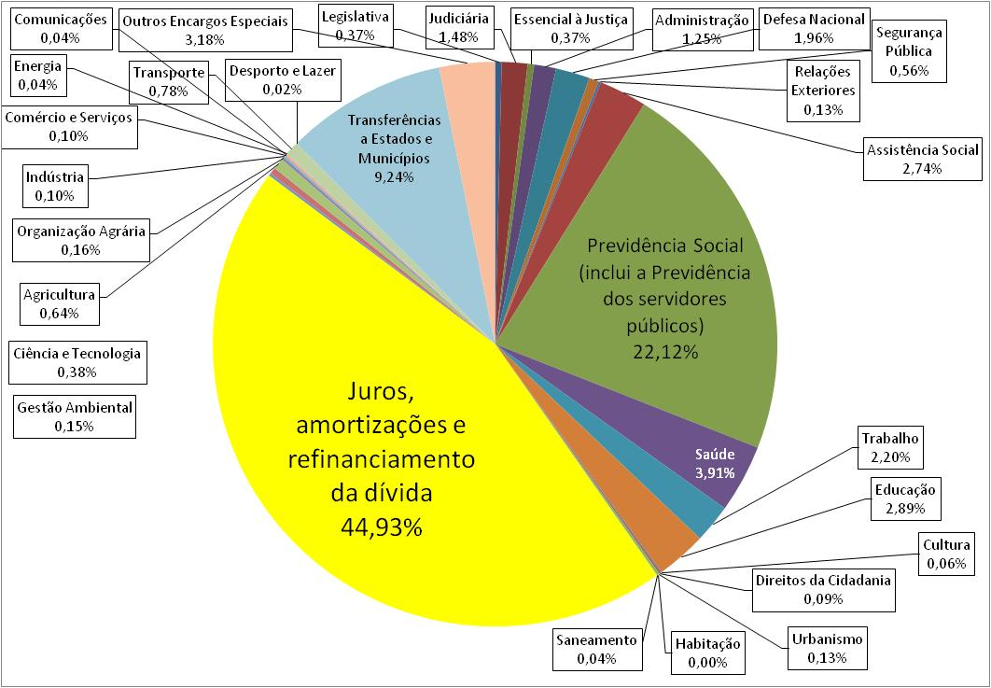
Orçamento Geral da União – Executado em 2010
R$ 635 bilhões
Nota: Inclui o “refinanciamento” ou “rolagem” – Total do Orçamento 2010 = R$ 1,414 Trilhões
Fonte: SIAFI - Banco de Dados Access p/ download (execução do Orçamento da União) – Disponível em http://www.camara.gov.br/internet/orcament/bd/exe2010mdb.EXE. Elaboração: Auditoria Cidadã da Dívida

Slide 5
IMPACTOS DA DÍVIDA NA PREVIDÊNCIA
Bloqueio à aprovação de qualquer projeto que beneficie os aposentados:
PL 4434/2008 – Recupera o número de salários mínimos da época da concessão do benefício
PL 3299/2008 – Acaba com o Fator Previdenciário
Veto ao fim do Fator Previdenciário (2010)
Veto ao aumento dos aposentados (LDO-2012)
Resultado: perdas nos benefícios

Slide 6
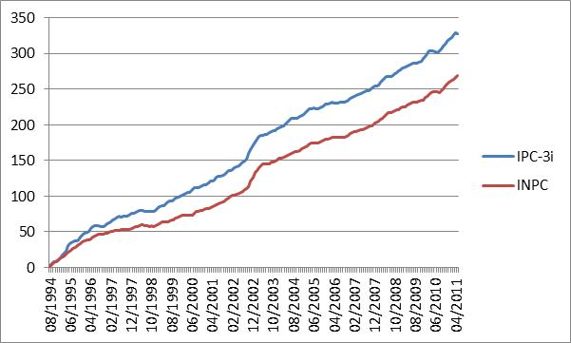
A INFLAÇÃO PARA O APOSENTADO É MUITO MAIOR QUE A MÉDIA GERAL
Inflação (%) – INPC X IPC-3ª Idade
Fonte: FGV

Slide 7
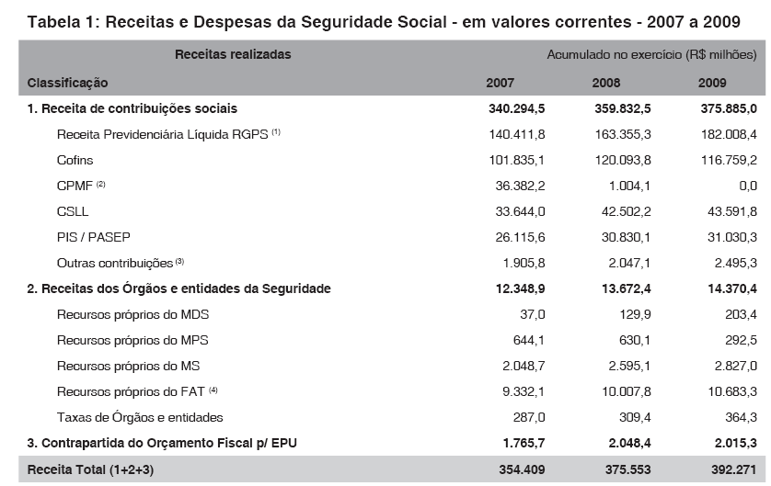
A FALÁCIA DO “DÉFICIT DA PREVIDÊNCIA”
Superávit da Seguridade Social em 2010 = R$ 58 bilhões
Fonte: ANFIP

Slide 8
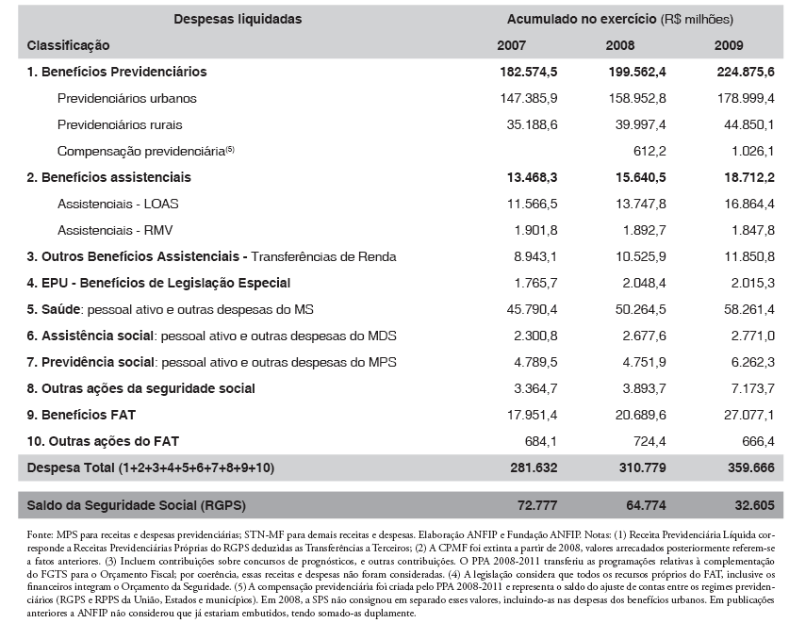
O SUPERÁVIT DA SEGURIDADE SOCIAL

Slide 9
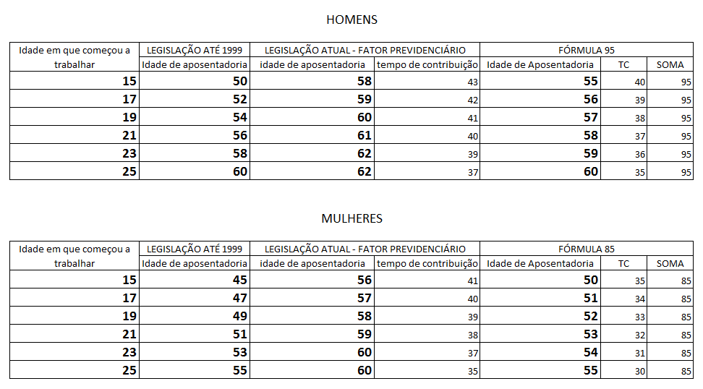
Comparativo – Fator Previdenciário X Fórmula 95/85
Notes:
9

Slide 10
QUEM GANHA E QUEM PERDE SALÁRIO MÍNIMO ATUAL É INFERIOR AO DA CHAMADA DÉCADA PERDIDA - ANOS 80
Fonte: DIEESE - http://www.dieese.org.br/esp/salmin/tabela.zip

Slide 11
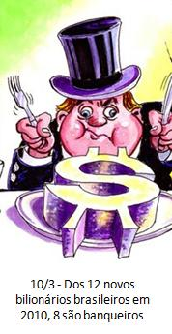
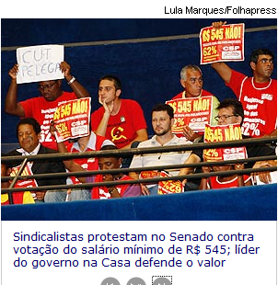
QUEM GANHA E QUEM PERDE
Notes:
Suspensão pagamento encargos aos rentistas (Bonos Global 2012 e 2030) desde novembro/2008
Proposta soberana de recompra do restante da dívida por no máximo 30% de seu valor nominal
The Economist (23/04/2009): “Sr. Correa parece ser incorruptível (...) gasto público cresceu 71% em 2008, resultado de investimentos em escolas e hospitais”
ESTA É A PROVA DA VIABILIDADE POLÍTICA DA AUDITORIA DA DÍVIDA
ENQUANTO ISSO, O GOVERNO BRASILEIRO RECOMPRA TÍTULOS DA DÍVIDA EXTERNA A 130% DO VALOR DE FACE, EM MÉDIA

Slide 12
NOVA PROPOSTA DE REFORMA DA PREVIDÊNCIA
GOVERNO DILMA
Estabelecimento de Idade Mínima para Aposentadoria
Aumento do Tempo de Contribuição - Principalmente para Mulheres
Redução das Pensões
Redução da Contribuição Patronal para o INSS
Apropriação, pelos empresários, do salário indireto dos trabalhadores
Fragilização do financiamento do INSS
Risco para implementação de futuras reformas reduzindo ainda mais os direitos dos trabalhadores

Slide 13
A ARMADILHA DOS FUNDOS DE PENSÃO
As sucessivas reformas da Previdência impõem aos trabalhadores a adesão ao sistema de Fundos de Pensão
Na Argentina, a moratória de 2002 fez os Fundos de Pensão perderem 75% de seu patrimônio
Nos Estados Unidos, desde 2008 milhões de trabalhadores perderam suas economias
Na Europa, até a OCDE já advertiu sobre o grave risco da queda nas Bolsas e dano ao Fundos de Pensão
Previdência é sinônimo de segurança.
Como podemos colocar nosso futuro em “aplicações de RISCO”?
VER A FALÊNCIA MUNDIAL DOS FUNDOS DE PENSÃO - Osvaldo Coggiola

Slide 14
DÍVIDA: impede a vida digna e o atendimento aos direitos humanos
De onde veio toda essa dívida pública?
Quanto tomamos emprestado e quanto já pagamos?
O que realmente devemos?
Quem contraiu tantos empréstimos?
Onde foram aplicados os recursos?
Quem se beneficiou desse endividamento?
Qual a responsabilidade dos credores e organismos internacionais nesse processo?
Somente a AUDITORIA responderá essas questões

Slide 15
AUDITORIA DA DÍVIDA
Prevista na Constituição Federal de 1988
Plebiscito popular ano 2000: mais de seis milhões de votos
AUDITORIA CIDADÃ DA DÍVIDA
www.divida-auditoriacidada.org.br
CPI da Dívida Pública
Passo importante, mas ainda não significa o cumprimento da Constituição
Notes:
15

Slide 16
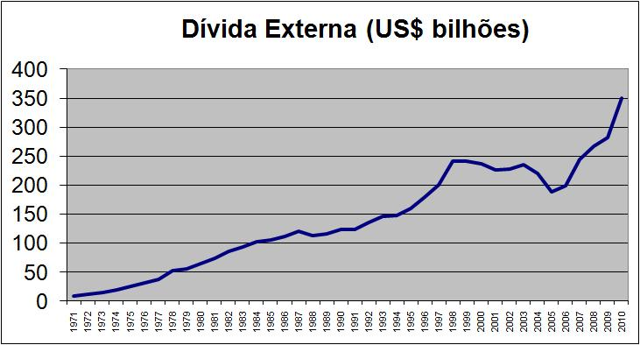
Dívida da ditadura
Elevação juros
Conversão da dívida pública e privada para BC
Pagamento antecipado ao FMI e resgates com ágio
Fonte: Banco Central - Nota para a Imprensa - Setor Externo - Quadro 51 e Séries Temporais - BC

Slide 17
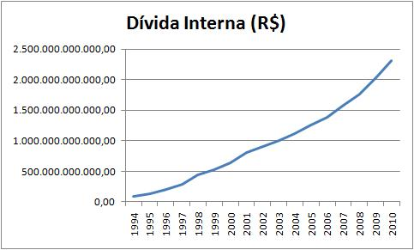
CPI:
Ausência de Contrapartida real
Mecanismos financeiros
Conflito de interesses
Falta de transparência
Fonte: Banco Central - Nota para a Imprensa - Política Fiscal - Quadro 35.

Slide 18
EQUADOR – Lição de Soberania
Comissão de Auditoria Oficial criada por Decreto
2009: Proposta Soberana de reconhecimento de no máximo 30% da dívida externa representada pelos Bônus 2012 e 2030
95 % dos detentores aceitaram a proposta equatoriana, o que significou anulação de 70% dessa dívida com os bancos privados internacionais
Economia de US$ 7,7 bilhões nos próximos 20 anos
Aumento gastos sociais, principalmente Saúde e Educação

Slide 19
CPI DA DÍVIDA – CÂMARA DOS DEPUTADOS
Criada em Dez/2008 e Instalada em Ago/2009, por iniciativa do Dep. Ivan Valente (PSOL/SP)
Concluída em 11 de maio de 2010
Identificação de graves indícios de ilegalidade da dívida pública
Momento atual: investigações do Ministério Público
NECESSIDADE DE PARTICIPAÇÃO DA SOCIEDADE CIVIL PARA EXIGIR A COMPLETA INVESTIGAÇÃO DA DÍVIDA PÚBLICA E A AUDITORIA PREVISTA NA CONSTITUIÇÃO FEDERAL
Notes:
Suspensão pagamento encargos aos rentistas (Bonos Global 2012 e 2030) desde novembro/2008
Proposta soberana de recompra do restante da dívida por no máximo 30% de seu valor nominal
The Economist (23/04/2009): “Sr. Correa parece ser incorruptível (...) gasto público cresceu 71% em 2008, resultado de investimentos em escolas e hospitais”
ESTA É A PROVA DA VIABILIDADE POLÍTICA DA AUDITORIA DA DÍVIDA
ENQUANTO ISSO, O GOVERNO BRASILEIRO RECOMPRA TÍTULOS DA DÍVIDA EXTERNA A 130% DO VALOR DE FACE, EM MÉDIA

Slide 20
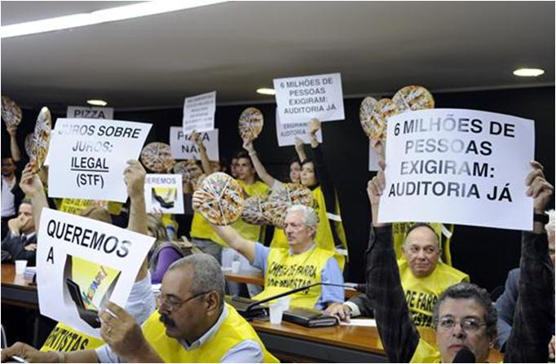
CPI da Dívida: Articulação e participação social
Notes:
1º LUGAR: QUAL A SITUAÇÃO DO PAÍS (Independentemente da atual crise)
- Desde anos 80: SÉRIA CRISE DE ENDIVIDAMENTO
- DÍVIDA É O CENTRO DOS PROBLEMAS NACIONAIS
- BRIZOLA: É O PROBLEMA DO BRASIL
- ATUAL CRISE APROFUNDA O PROBLEMA QUE JÁ ESTÁ INSTALADO HÁ 30 ANOS
ORÇAMENTO DA UNIÃO
- É através dele que o governo decide as prioridades.
- Todas as políticas públicas de que dependem o desenvolvimento e o bem-estar passam pelo Orçamento.
- dados: Predominância da Dívida Pública: MAIOR GASTO É O FINANCEIRO (AINDA QUE NÃO ESTEJA AÍ A ROLAGEM)
Observação: Os juros considerados como despesa no orçamento executado incluem os juros pagos por meio de emissão de novos títulos (porque o superávit não é suficiente).
TOTAL DO ORÇAMENTO EXECUTADO EM 2008: R$ 924 Bilhões

Slide 21
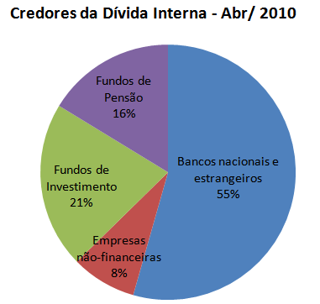
Fonte: Banco Central (abri/2010) e Secretaria de Previdência Complementar (Estatística Mensal– Dez/2009)

Slide 22
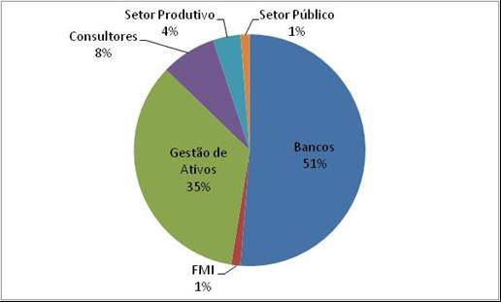
COMO SÃO DEFINIDAS AS TAXAS DE JUROS???
Convidados à 36ª Reunião do Banco Central com analistas independentes
Fonte: Ofício 969.1/2009-BCB/Diret, de 25/11/2009 (nomes dos convidados) e pesquisas na internet (cargos).
Notes:
22

Slide 23
CONCLUSÃO
Traçar estratégia de combate ao projeto do governo de retirar nossos direitos
CONHECIMENTO DA REALIDADE para combater o foco dos problemas
Auditoria da Dívida Pública
Investigações pelo Ministério Público
Rever a política monetária e fiscal
Ampliar investimentos reais
Garantir serviços públicos de qualidade
Atender Direitos Humanos
TRANSPARÊNCIA
Notes:
Suspensão pagamento encargos aos rentistas (Bonos Global 2012 e 2030) desde novembro/2008
Proposta soberana de recompra do restante da dívida por no máximo 30% de seu valor nominal
The Economist (23/04/2009): “Sr. Correa parece ser incorruptível (...) gasto público cresceu 71% em 2008, resultado de investimentos em escolas e hospitais”
ESTA É A PROVA DA VIABILIDADE POLÍTICA DA AUDITORIA DA DÍVIDA
ENQUANTO ISSO, O GOVERNO BRASILEIRO RECOMPRA TÍTULOS DA DÍVIDA EXTERNA A 130% DO VALOR DE FACE, EM MÉDIA

Slide 24
www.divida-auditoriacidada.org.br

